Slide 1
0
快期中了

Slide 2
0
Floyd作业

Slide 3
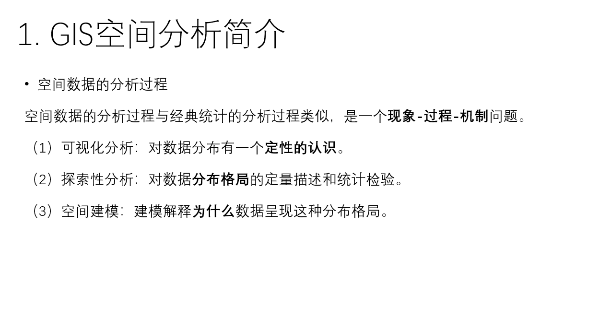
0
一个老图

Slide 4

GIS空间分析 第七次上机
时空建模基础——相关与预测
教师 | 张立强 | 教授
助教 | 刘卉
日期 | 2021年10月14日

Slide 5
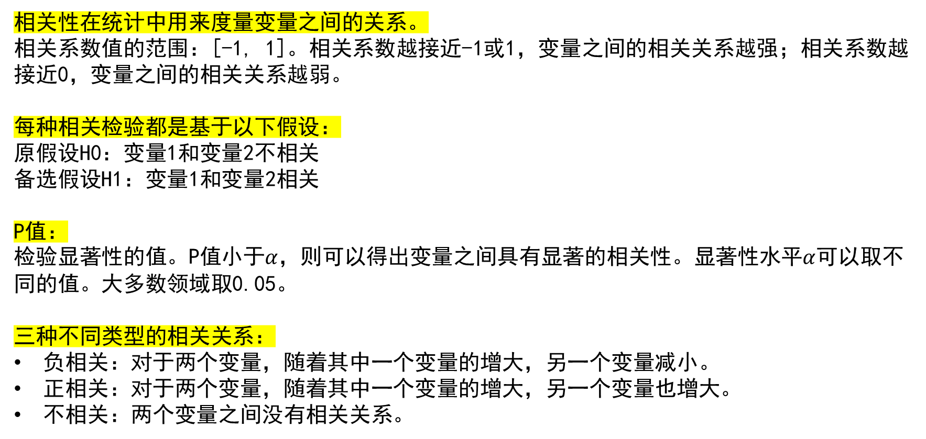
1
概念回顾：什么是相关系数？
相关性在统计中用来度量变量之间的关系。
相关系数值的范围：[-1, 1]。相关系数越接近-1或1，变量之间的相关关系越强；相关系数越接近0，变量之间的相关关系越弱。
每种相关检验都是基于以下假设：
原假设H0：变量1和变量2不相关
备选假设H1：变量1和变量2相关
P值：
检验显著性的值。P值小于$α$，则可以得出变量之间具有显著的相关性。显著性水平$α$可以取不同的值。大多数领域取0.05。
三种不同类型的相关关系：
负相关：对于两个变量，随着其中一个变量的增大，另一个变量减小。
正相关：对于两个变量，随着其中一个变量的增大，另一个变量也增大。
不相关：两个变量之间没有相关关系。

Slide 6

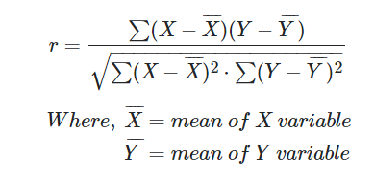

2
如何进行统计：至少三种类型的相关系数
皮尔森相关系数（Pearson）
满足前提假设的皮尔森检验才是有效的。
假定包括：
所有变量都是连续型变量
待检验的样本分布接近正态分布
两个变量之间是线性关系
公式：
显著性：

Slide 7
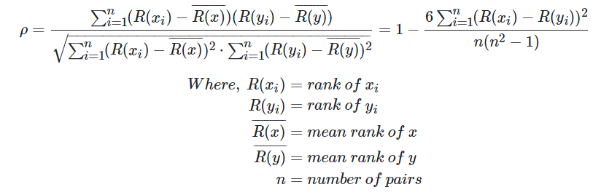

2
如何进行统计：至少三种类型的相关系数
斯皮尔曼相关系数（Spearman）
评估两个连续或顺序变量之间的单调关系。在单调关系中，变量倾向于同时变化，但不一定以恒定的速率变化。Spearman相关系数基于每个变量的秩值（而非原始数据），对数据分布没有要求。
假定包括：
所有变量都应该是连续型变量，或者可排序的分类变量（如，变量值有“好”，“一般”，“不好”三种，依次定义为3/2/1，即可用等级排列）
公式：

Slide 8

2
如何进行统计：至少三种类型的相关系数
肯德尔等级相关系数（Kendall Rank）
肯德尔等级相关系数也是一种等级相关系数，不过它所计算的对象是分类有序/等级变量，如质量等级、考试名次等。
假定包括（与Spearmen相同）：
所有变量都应该是连续型变量，或者可排序的分类变量，且变量之间的关系呈单一方向。
公式一：（tau-a）这一公式仅适用于集合X与Y中均不存在相同元素的情况（集合中各个元素唯一）
Concordant Pair: A pair of observation (x1, y1) and (x2, y2) that follows the property:
x1 > x2 and y1 > y2 or
x1 < x2 and y1 < y2
Discordant Pair: A pair of observation (x1, y1) and (x2, y2) that follows the property:
x1 > x2 and y1 < y2 or
x1 < x2 and y1 > y2
n: total number of samples
The pair for which x1 = x2 and y1 = y2 are not classified as concordant or discordant and are ignored.

Slide 9
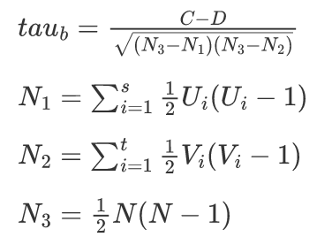
2
如何进行统计：至少三种类型的相关系数
肯德尔秩相关系数（Kendall’s Tau-b）
肯德尔秩相关系数也是一种秩相关系数，不过它所计算的对象是分类有序/等级变量，如质量等级、考试名次等。
假定包括（与Spearmen相同）：
所有变量都应该是连续型变量，或者可排序的分类变量，且变量之间的关系呈单一方向。
公式二：（tau-b）适用于集合X或Y中存在相同元素的情况
Concordant Pair: A pair of observation (x1, y1) and (x2, y2) that follows the property:
x1 > x2 and y1 > y2 or
x1 < x2 and y1 < y2
Discordant Pair: A pair of observation (x1, y1) and (x2, y2) that follows the property:
x1 > x2 and y1 < y2 or
x1 < x2 and y1 > y2
n: total number of samples
The pair for which x1 = x2 and y1 = y2 are not classified as concordant or discordant and are ignored.

Slide 10

2
如何进行统计：至少三种类型的相关系数
肯德尔秩相关系数（Kendall’s Tau-b）
肯德尔秩相关系数也是一种秩相关系数，不过它所计算的对象是分类有序/等级变量，如质量等级、考试名次等。
假定包括（与Spearmen相同）：
所有变量都应该是连续型变量，或者可排序的分类变量，且变量之间的关系呈单一方向。
公式三：（tau-c）仅适用于用表格表示的随机变量X和Y之间的相关系数的计算。M表示表格中行数与列数中较小的一个。
Concordant Pair: A pair of observation (x1, y1) and (x2, y2) that follows the property:
x1 > x2 and y1 > y2 or
x1 < x2 and y1 < y2
Discordant Pair: A pair of observation (x1, y1) and (x2, y2) that follows the property:
x1 > x2 and y1 < y2 or
x1 < x2 and y1 > y2
n: total number of samples
The pair for which x1 = x2 and y1 = y2 are not classified as concordant or discordant and are ignored.

Slide 11
2
如何进行统计：至少三种类型的相关系数
用哪个？
Pearson相关与Spearman、Kendall相关
非参数相关性不那么强大，因为它们在计算中使用的信息较少。在Pearson中，使用到了关于均值和均值偏差的信息，而非参数相关性仅使用序数/成对信息。
在非参数相关情况下，X和Y值可能是连续的或有序的，并且不需要X和Y的近似正态分布。但Pearson相关性的假设前提是X和Y的分布应该是正态并且也连续。
相关系数仅测量线性（Pearson）或单调（Spearman和Kendall）关系。
Spearman与Kendall
在正常情况下，Kendall比Spearman更稳健和有效。当存在小样本或一些异常值时，应当首选Kendall相关。因为Spearman对异常值更敏感。
与Spearman相关的O(nlog n)相比，Kendall相关的计算复杂度为O(n^2)，其中n是样本大小。
Spearman的rho通常大于Kendall的tau。

Slide 12
2
如何进行统计：用什么工具算
手算
Excel
Python、R、MATLAB、C++、SPSS
…

Slide 13
3
延伸一下：如果不止两个变量呢？
偏相关分析系数
在实际生活中，一个事物的变化往往会受到多个事物的影响，而非完全的二元相关关系，因此这就使得二元变量相关系数不能真实反映两个变量间的线性相关程度。那么当两个变量的取值受到其他变量影响时，可以利用偏相关分析对其他变量进行控制，以输出控制其他变量影响后的相关系数，这就是偏相关分析过程。

Slide 14



3
延伸一下：如果不止两个变量呢？
偏相关分析系数
定义：多变量情况下，当控制其他变量影响后，两个变量间的直线相关程度。又称为净相关或部分相关。
变量间存在错综复杂的关系，偏相关系数与简单相关系数在数值可能相差很大，甚至符号都可能相反。
偏相关系数更能反映现象之间的真实关系。
计算：
利用样本数据计算偏相关系数，反应了两个变量间净相关的强弱程度。在分析变量x2和x2之间的净相关时，当控制了变量x3的线性作用后，x1和x2之间的一阶偏相关系数定义为：
其中，r12，r13，r23分别是变量x1和x2，x1和x3，x2和x3的简单相关系数。
红框：表示变量x1与变量x2和变量x3进行回归分析的决定系数。

Slide 15


3
延伸一下：如果不止两个变量呢？
偏相关分析系数
定义：多变量情况下，当控制其他变量影响后，两个变量间的直线相关程度。又称为净相关或部分相关。
变量间存在错综复杂的关系，偏相关系数与简单相关系数在数值可能相差很大，甚至符号都可能相反。
偏相关系数更能反映现象之间的真实关系。
计算：
一般情况？

Slide 16
4
回归与预测：与实例结合

Slide 17
3
练习
利用数据housing.csv和数据countries of the world.csv仿照课堂讲述的内容做相关练习。

